Slide 1
Spacefights

Slide 2
Введение
Основная идея - создание 2D аркады “старой школы” того типажа, в котором игрок управляет летательным аппаратом с видом сверху, зарабатывает очки, уничтожая противников. Идей и тонкостей в реализации подобного может быть достаточно много, с учётом использования pygame (в сравнении с моей прошлой работой на pyQt).

Slide 3
При реализации были решены задачи обработки взаимодействия игрока с бонусами, выпадающими из уничтоженных противников, взаимодействие персонажей со снарядами. Реализована механика бустеров (при подборе игрок получает либо дополнительную жизнь, либо улучшение его атаки, либо уменьшение времени её перезарядки). Сделан “живой” задний фон. Создан босс, при уничтожении которого игра заканчивается.

Slide 4
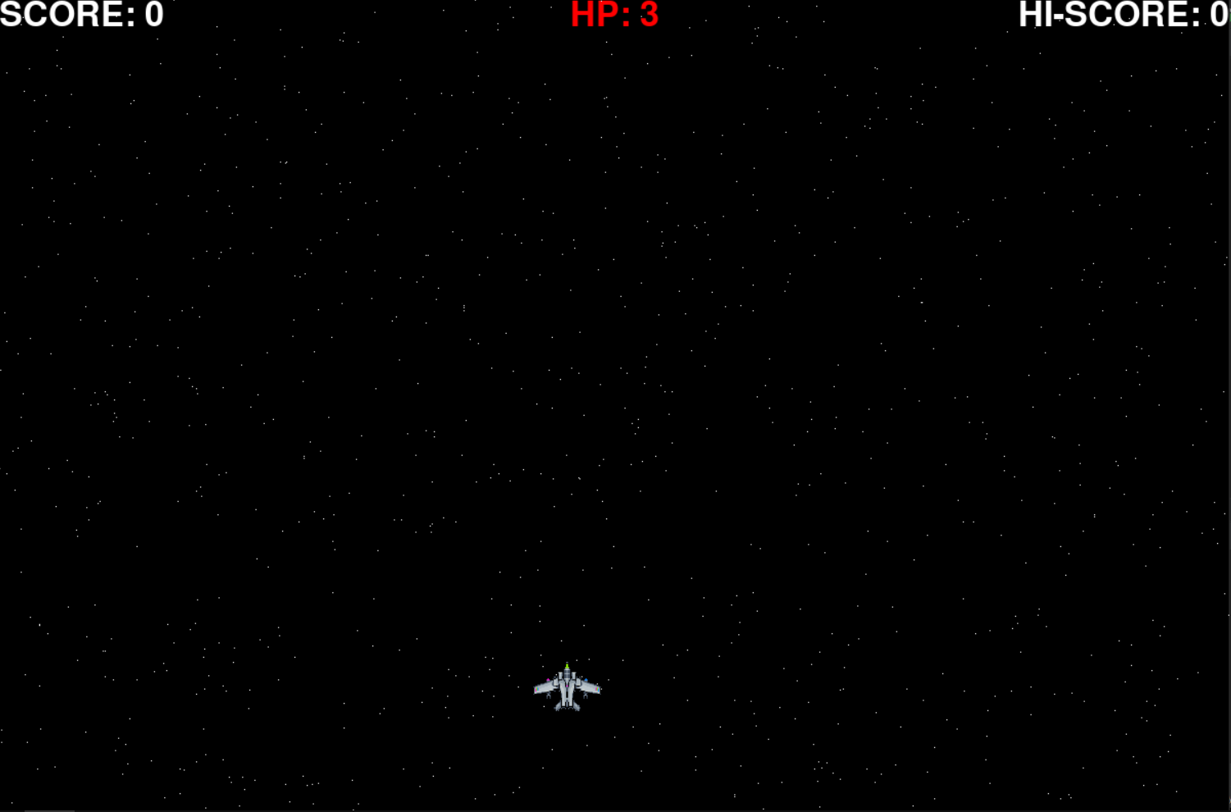
Внешний вид

Slide 5
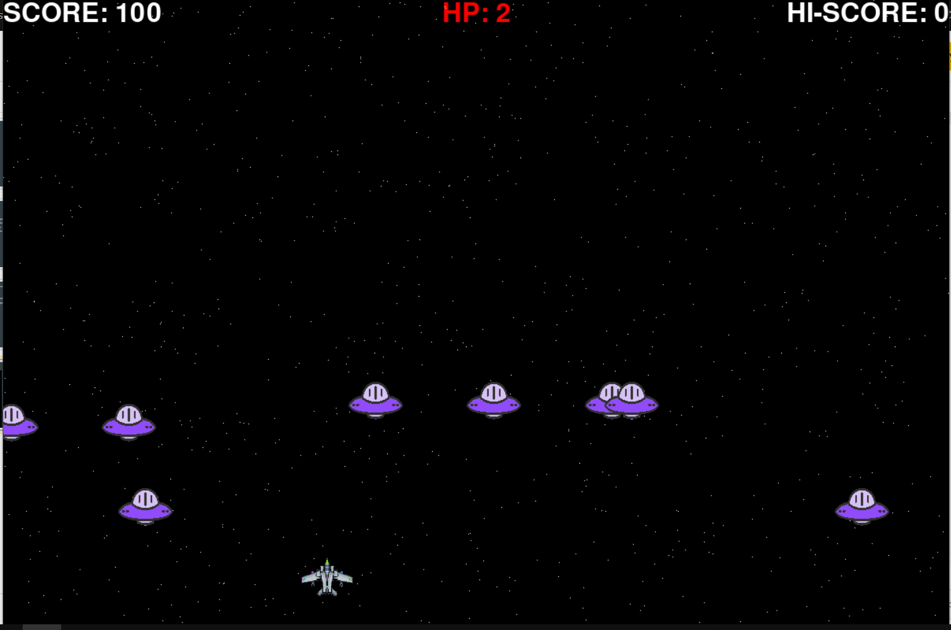

Slide 6
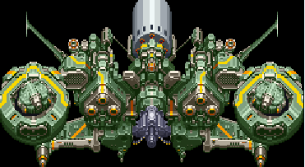
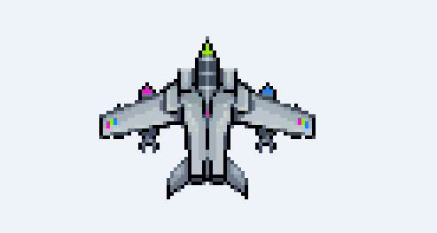
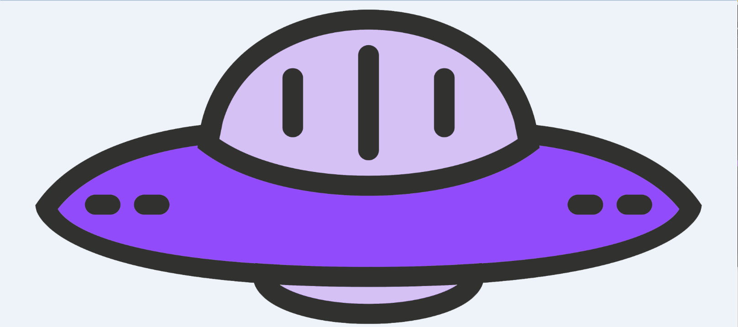
В качестве визуальной обёртки игры были использованы подходящие png из интернета
Спрайт врага
Спрайт игрока
Спрайт финального босса

Slide 7
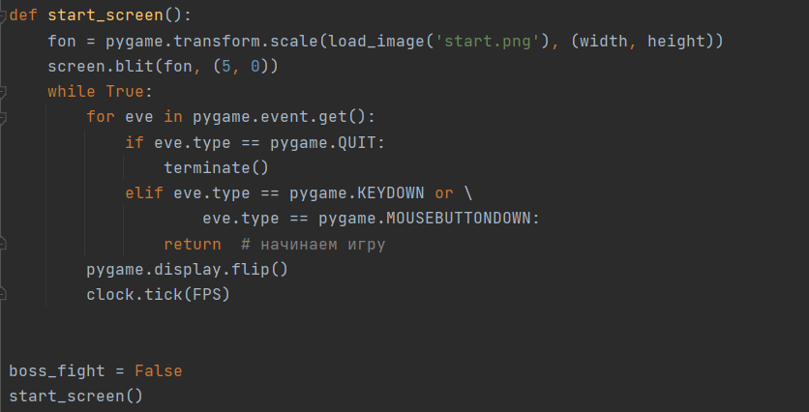
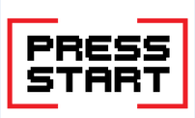
Первое, что мы видим, - стартовый экран, предлагающий начать игру нажатием на какую-либо кнопку
Его код
Далее начинается сама игра...

Slide 8
Игровой процесс
Начинается сама игра. Всё довольно просто. Перемещаемся с помощью wasd, стреляем из правого орудия на space, из левого - кнопкой мыши. На каждом из них после выстрела начинается своя перезарядка. Изначальное её время - 3 с., что заставляет игрока на начальном этапе тратить снаряды более обдуманно. Время перезарядки можно уменьшить при помощи соответствующего бустера.
Снаряды выделены в отдельный класс. Его представители инициализируются при “выстреле”. При попадении по игроку его кол-во жизней уменьшается на 1, он возрождается на стартовой позиции с временной неуязвимостью.
Всё вышеописанное определено классом Player. Его длина >100 строк, потому для ознакомления лучше смотреть в код.

Slide 9
Противники
Рядовые противники возникают с левой и правой сторон экрана и двигаются по горизонтали, некоторые также циклично двигаются по вертикали. Стреляют, соответственно, вниз. Подобное решение усложняет и делает более интересным игровой процесс, когда игрок не может стрелять в противников, двигающихся напрямик на его снаряды. Ему приходится рассчитывать их траекторию, при этом стараясь не попасть под их снаряды.
При их уничтожении выпадают бустеры, которые могут улететь в зону недосягаемости игроком, из-за чего их нужно подбирать как можно скорее.

Slide 10
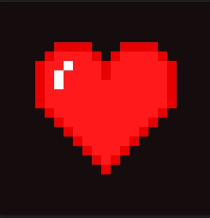
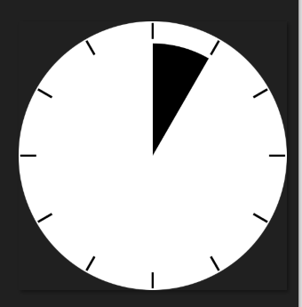

Бустеры
Выделены в отдельный класс. Имеется 3 вида:
Дополнительная жизнь
Временное уменьшение перезарядки
Временное улучшение атаки

Slide 11
Конец игры или как до него дойти
Цель игры - уничтожить финального босса. Он появляется ровно через 2 минуты после старта игры. 2 минуты даются игроку для “раскачки” и набора запаса жизней, который понадобится ему в финальной битве.

Slide 12
Финальный босс
Его спрайт был уже выложен выше. Механика босса: у него есть определённое кол-во жизней (1 снаряд - 1 жизнь) - 150. Сложность заключается в том, что он постоянно пытается “протаранить” главного героя, тем самым уменьшив его жизни. Его уничтожение - довольно интересное и занятное занятие, особенно с учётом того, что обычные противники никуда не уходят.

Slide 13
Итоги
Учитывание ограничение времени для выполнения проекта и его реализацию на питоне (без помощи игровых движков вроде Unity и т.п.), итоговый продукт получился вполне хорошим. Очевидно, что его можно улучшить. Глобально: можно добавить новых рядовых противников, и несколько других новых боссов со своим поведением. Добавить экономику и покупаемые “вечные” улучшения (или улучшение имеющихся бустеров), превратив в её в игру-инкремент. Однако последнее - испортило бы изначальную задумку, а первое - вопрос времени и желания.

